Slide 2
پنچر کنندگان
چرخ انتظار
بررسی دشمنی های دشمنان مهدویت

Slide 3
انکار
وجود حضرت

Slide 4
اثبات وجود مبارک حضرت مهدی(عج)
دلیل عقلی: لطف خدا
مناظره هشام ابن حَکم
آيا صحيح است کسي بگويد خدائيکه چشم و گوش و ديگر اعضاي انسان را بدون راهنما نگذاشته است، مسلمانان را پس از رحلت رسول اکرم(ص)
بدون راهنما و پيشوا گذاشته است؟!

Slide 5
دلیل نقلی در منابع شیعه
پیامبر اکرم(ص) | بسیار زیاد (در حد تواتر)
امام علی(ع) | 51 حدیث
امام حسن(ع) | 5 حدیث
امام حسین(ع) | 14 حدیث
امام سجاد(ع) | 11 حدیث
امام باقر(ع) | 63حدیث
امام صادق(ع) | 124 حدیث
امام کاظم(ع) | 6 حدیث
امام رضا(ع) | 19 حدیث
امام جواد(ع) | 6حدیث
امام هادی(ع) | 6 حدیث
امام حسن عسکری(ع) | 22 حدیث

Slide 6
پیامبر اکرم(ص): عمر جهان به پايان نمى‏ رسد مگر آنكه مردى از نسل حسين امور امّت مرا در دست مى‏ گيرد و دنيا را همچنانكه پر از ظلم شده است، پر از عدل و داد می کند.
دلائل الإمامة ص240
امام جواد(ع): قائم ما همان مهدى منتظر است كه در زمان غيبت بايد در انتظارش بود و در زمان ظهور بايد اطاعتش نمود. او سومين فرزند من خواهد بود.
بحارالأنوار ج51 ص156

Slide 7
مهدی(عج) در منابع اهل سنت
صحیح بخاری | صحیح حاکم | مسند احمد ابن حنبل | مسند أبی یَعلی | مسند بزّاز | سنن أبی داوود | سنن ترمذی | سنن ابن ماجه
سنن ابن عمر الدانی | معجم طبرانی | معجم رویانی | معجم دارقُطنی | أخبار المهدی ابونُعَیم | تاریخ بغداد | تاریخ دمشق | و...
بیانیه رسمی رابطة العالَم الإسلامی و کتاب الفتن

Slide 8
پیامبر اکرم(ص): مهدى موعود از اهل بیت من است. خدا اسباب قیامش را در یک شب فراهم مى‏‌سازد.
صحیح ابن ماجه ج 2 ص 519
پیامبر اکرم(ص): مهدى ما بلند پیشانى و باریک‌‏ بینى است، زمین را پر از عدل و داد مى‌‏کند چنانکه از ظلم و بیدادگرى پر شده است.
صحیح ابى داود ج 2ص 208

Slide 9
تحریف
مباحث مهدویت

Slide 11
معرفی انجمن حجتیه
انجمن حجتیه، مقارن با کودتای 28 مرداد 1332، توسط شیخ محمود حلبی، با انگیزه مبارزه با فرقه بهائیت، تاسیس شد.
سرانجام در پی سخنرانی امام خمینی(ره) در 5 مرداد 1362بطور رسمی اعلامیه تعطیلی داده است، هر چند به صورت غیر رسمی ممکن است دارای فعالیت باشد!
عقاید
1- رضایت به افزایش ظلم در عصر غیبت
2- جدایی دین از سیاست در عصر غیبت
3- مخالفت با تمام حکومت های قبل ظهور حتی انقلاب اسلامی مردم ایران

Slide 12
بررسی عقیده ظلم کنید تا امام زمان(عج) ظهور کند!
1- مخالفت با دستورات صریح اسلام مانند: امر به معروف و نهی از منکر
2- عدم نقش داشتن ما در علائم و نشانه های ظهور
3- مخالفت با وظیفه منتظران یعنی آماده سازی جهان برای ظهور

Slide 13
تخریب
چهره حضرت

Slide 14
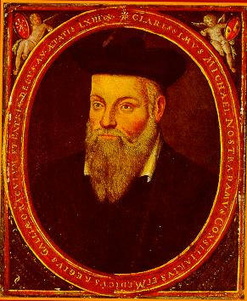
نوسترا داموس

Slide 15
در سال 1503 در فرانسه کودکی به دنیا آمد که بعدها مشهورترین پیشگوی تاریخ اروپا شد.
در سال 1550 شروع به شعر سرودن نمود.
طرفداران او معتقدند در این ابیات تمام اتفاقات جهان تا سال 3797 پیش بینی شده است.
پیشگوئیهای او صریح و روشن نیست
و با عبارات رمز آلودبیان شده است.

Slide 16
برخی از پیش بینی های او
انقلاب انگلیس
انقلاب فرانسه
ظهور ناپلئون
و ـ...
جنگ جهانی اول و دوم
انقلاب روسیه
بروز و ظهور یک انقلاب بزرگ درpersian و اینکه رهبر
این انقلاب از غرب وارد کشور می شود.
پیشگویی درباره ظهور یک منجی به نام «محمد»

Slide 17
سانتوری 5 شعر 96
آنگاه که گل سرخ در میان دنیای بزرگ به قدرت می رسد.....
سانتوری 2 شعر 28
مردی که یکی از نامهای پیامبر را که آخرین پیامبر است،
بر خود دارد....ملتی را از اجبار به فرمانداری نجات خواهد داد.

Slide 18
بررسی فيلم مردى كه فردا را ديد the man who saw tomorrow
کمپانی «گلدن مایر» سازنده این فیلم
یک شرکت صد در صد صهیونیستی است!
آنتی کریست = ضد مسیح = دجال = ابلیس
در ابتدای فیلم گفته می شود 3 آنتی کریست Anti Christ داریم:
1. ناپلئون
2.هیتلر
3. شخصی که اسمش محمد است یا همان امام زمان شیعیان

Slide 19
بازی جهنّم خلیج فارس
Persian Gulf Inferno
یامهدی!!!

Slide 20
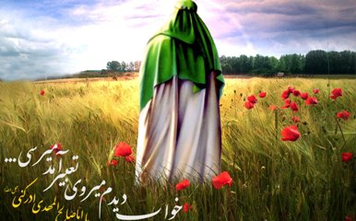

Slide 21
امام رضا(ع):
امام
دوستی همدل،
پدری دلسوز،
برادری تنی،
مادری مهربان به فرزند کوچک
و پناه بندگان در مواقع دشوار زندگی است.
غیبت نعمانی، ص218

Slide 22
پرورش
مدعیان دروغین

Slide 23
علی محمد باب

Slide 24
ادعاهای باب
1- من باب و نائب خاصّ امام زمان(عج) هستم!
2- من خودم امام زمان هستم و دین اسلام به اتمام رسیده است!!
3- من پیغمبر خدا هستم!!!
4- من خدا هستم!!!!
ادعای الوهیت در نامه ای به صبح ازل: هذا كتاب من الله الحي القيوم...
نقطه الكاف / الکوکب الدریه / رحیق مختوم

Slide 25
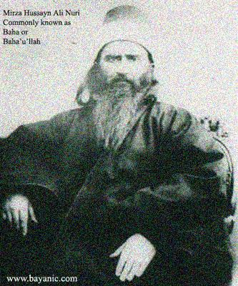
حسینعلی نوری(بهاء)

Slide 26
ادعاهای بهاء
1- من مهدی موعود هستم (من یظهراللهی)!
2- من پیامبر هستم!!
3- من خدا هستم!!! بهاءالله: لا اله الا انا المسجون الفرید
4- من آفریننده خدایان هستم!!!
5- ارسال پیامبران و نازل کتب آسمانی از جانب من است!!!!
بهائیت در ایران / باب و بهاء چه می گویند؟ / کتاب مبین / اقتدارات بهاءالله / مکاتیب عبدالبهاء

Slide 28
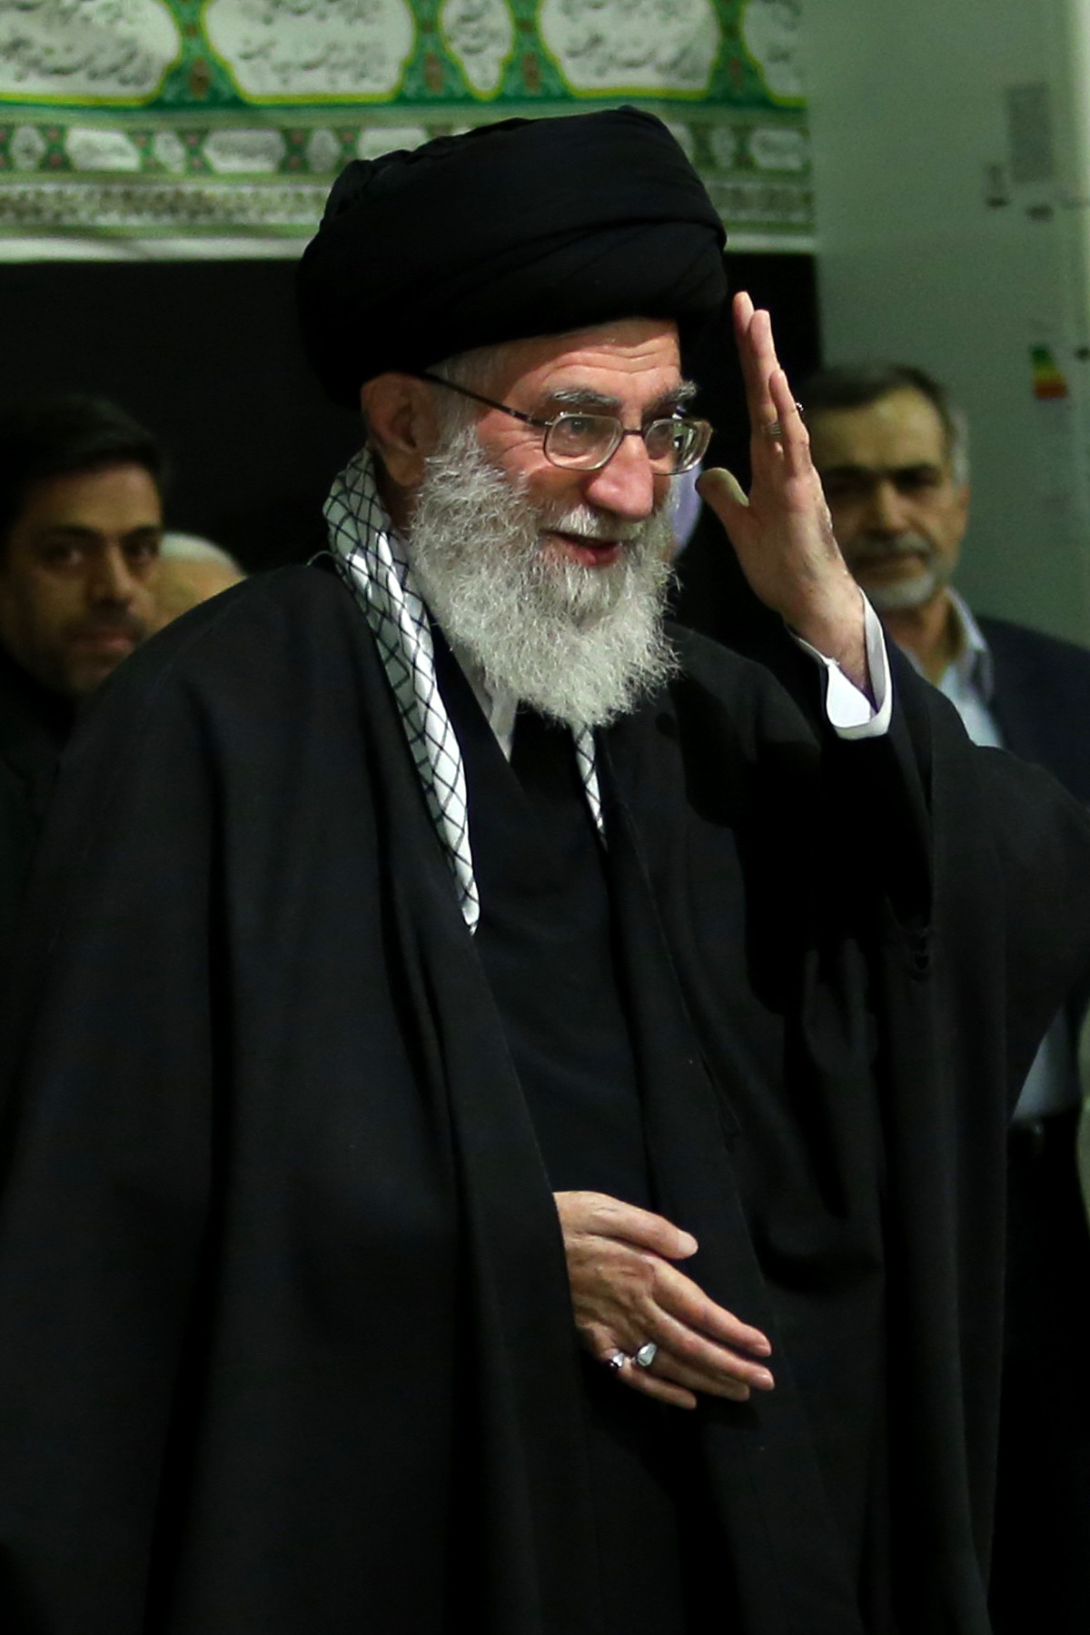
اسلاید بهشت
پاورپوینت با موضوعات متنوع دینی
www.slide.blog.ir

